Slide 1
Решение графических задач на изопроцессы
Урок в 10 классе

Slide 2
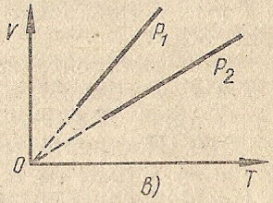
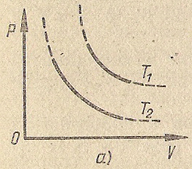
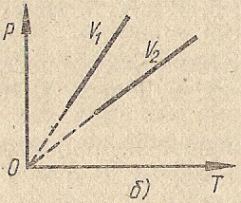
Какой из изопроцессов, представленных на графике протекает при большем значении постоянного параметра?

Slide 3
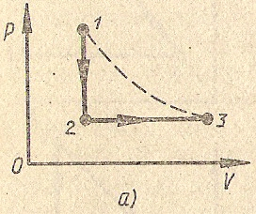
Постройте график процесса 1-2-3 в координатах (Т, р) и (Т, V)

Slide 4
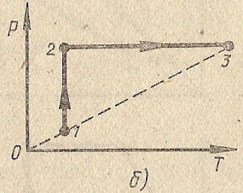
Постройте график процесса 1-2-3 в координатах (V, р) и (Т, V)

Slide 5
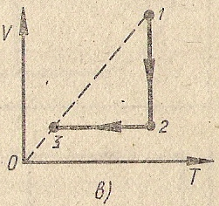
Постройте график процесса 1-2-3 в координатах (V, р) и (Т, p)

Slide 6
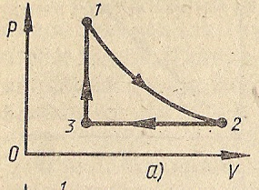
Постройте график процесса 1-2-3-1 в других координатах

Slide 7
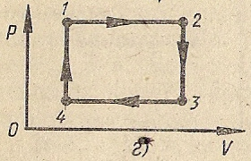
Постройте график процесса 1-2-3-1 в других координатах

Slide 8
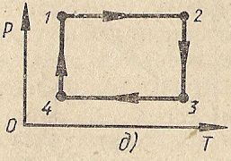
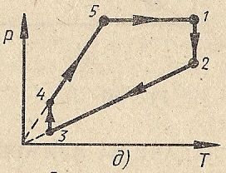
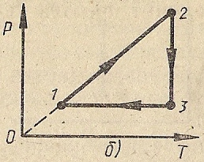
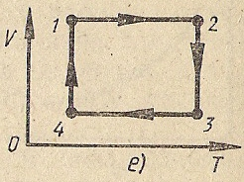
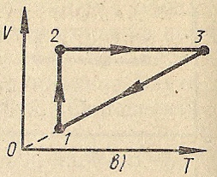
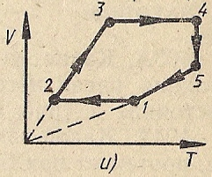
Д/з: Постройте графики процессов в других координатах
на «4»
на «5»
на «3»

